Slide 1
太阳模型的现状和展望
张钱生
中国科学院云南天文台

Slide 2
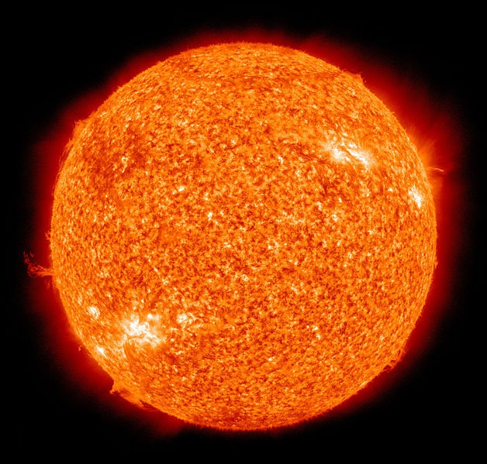
内容
太阳内部结构的探测
——日震学、中微子、光谱
太阳结构演化模型
——基本理论、当前状况
不确定因素
——输入物理、非标准物理过程
讨论
未来的发展

Slide 3
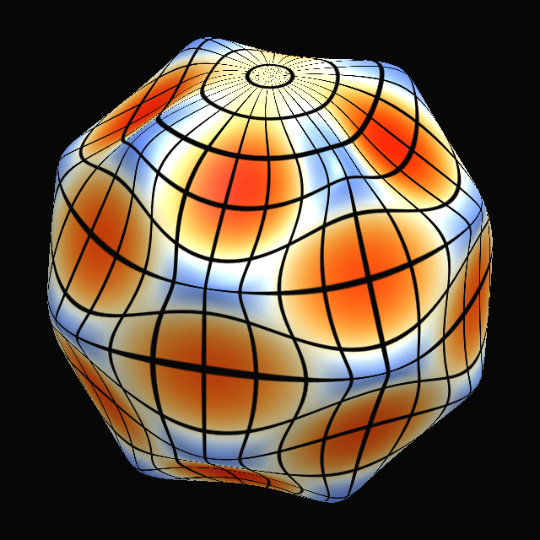
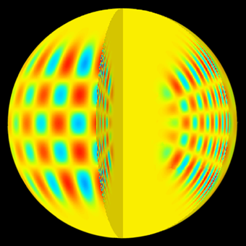
太阳内部结构的探测——日震学
日震学：研究恒星的振动
特征振动模式：驻波
特征振动的数学描述：
球对称系统的波动方程，分离变量解：

Slide 4
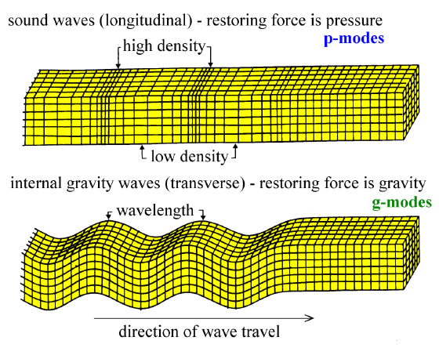
太阳内部结构的探测——日震学
恒星的振动
波的分类
压力驱动：p模式
重力驱动：g模式

Slide 5
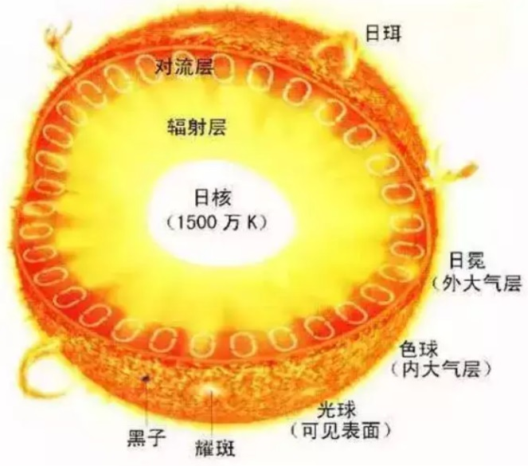
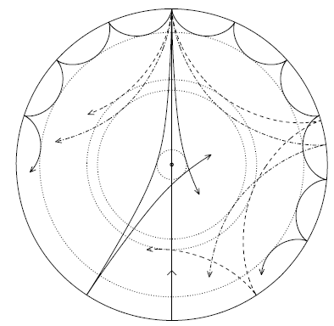
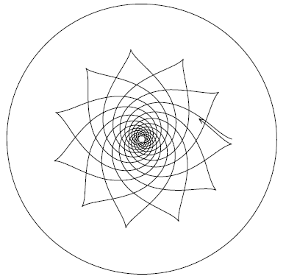
太阳内部结构的探测——日震学
P 模式和 g 模式振动的传播：
不同球谐指数 l 不同频率(n) ，振动的传播区域不同

Slide 6
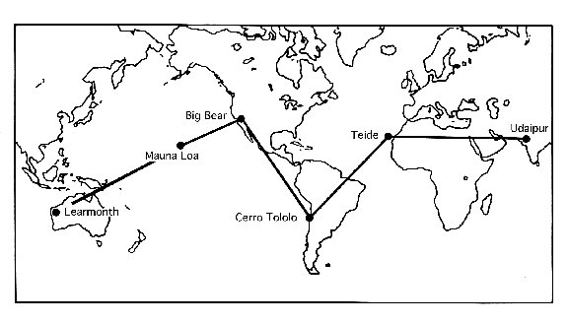
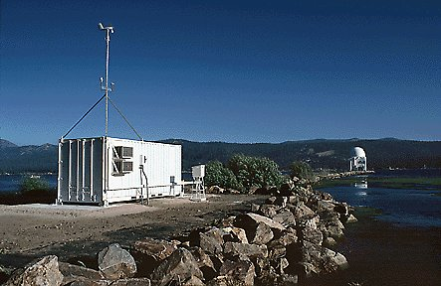
太阳内部结构的探测——日震学
太阳的振动的观测：
Global Oscillation Network Group (GONG)
Birmingham Solar Oscillations Network (BiSON)
Solar Dynamics Observatory - Helioseismic and Magnetic Imager (SDO/HMI)

Slide 7
太阳内部结构的探测——日震学
太阳的振动的观测：
Global Oscillation Network Group (GONG)
Birmingham Solar Oscillations Network (BiSON)
Solar Dynamics Observatory - Helioseismic and Magnetic Imager (SDO/HMI)

Slide 8
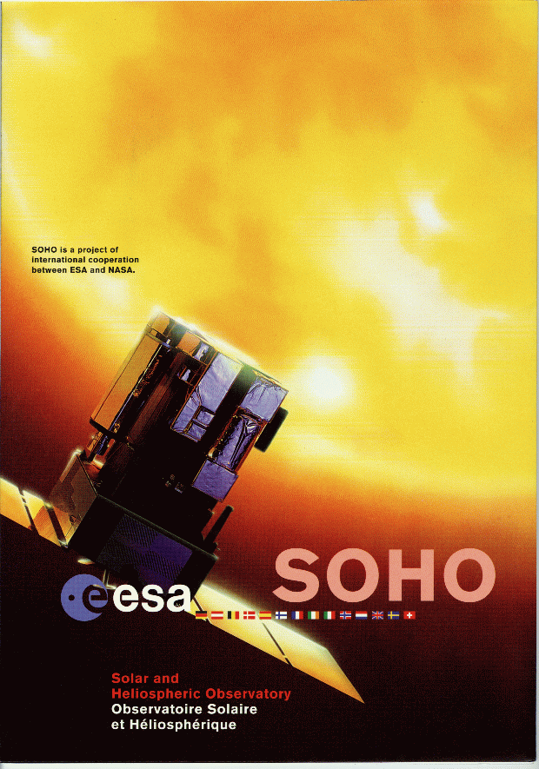
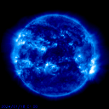
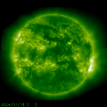
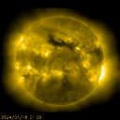
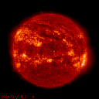
太阳内部结构的探测——日震学
太阳的振动的观测：
Global Oscillation Network Group (GONG)
Birmingham Solar Oscillations Network (BiSON)
Solar Dynamics Observatory - Helioseismic and Magnetic Imager (SDO/HMI)

Slide 9
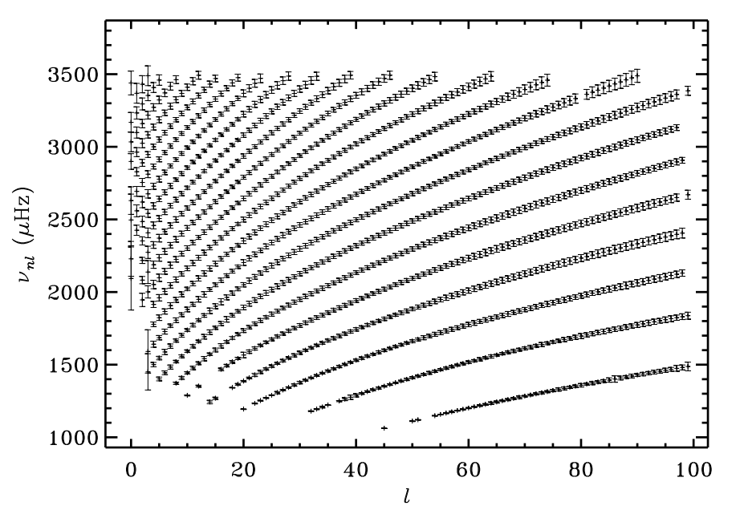
太阳内部结构的探测——日震学
太阳的振动频率 ( 1000 sigma error bars )
(Tomczyk, Schou & Thompson 1996 )

Slide 10
太阳内部结构的探测——日震学
大量观测频率可以重构太阳内部结构——日震学反演
对参考太阳模型进行修正使其模型频率与观测符合，得到太阳内部结构（如声速和密度等）的日震学反演结果

Slide 11
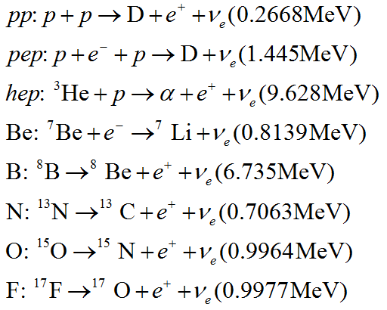
太阳内部结构的探测——中微子
太阳内部核反应中微子
中微子截面小，无阻碍穿透太阳内部，但探测困难

Slide 12
太阳内部结构的探测——中微子
太阳核反应中微子的探测
Homestake (Davis et al. 1968)：四氯乙烯探测
观测值只有理论值的1/3左右：太阳中微子之谜
中微子振荡
Super-K, SNO, Borexino

Slide 13
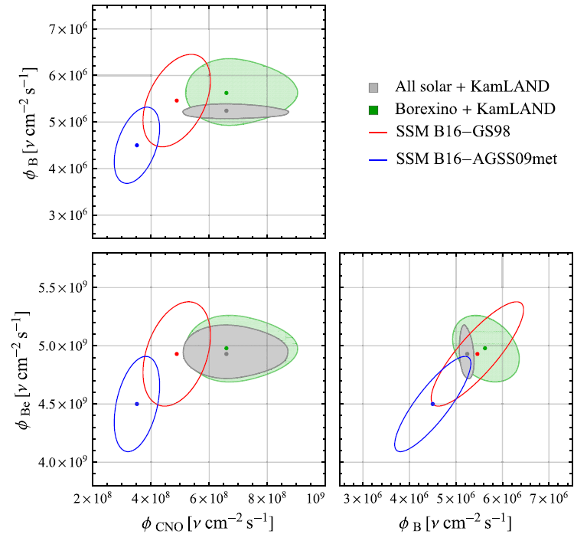
太阳内部结构的探测——中微子
太阳 CNO 核反应中微子的探测
Agostini et al. (BOREXINO Collaboration), 2020, Nature, 587, 577
Appel et al. (BOREXINO Collaboration), 2022, PhRvL, 129, 252701
Φ(CNO) =
支持 High-Z

Slide 14
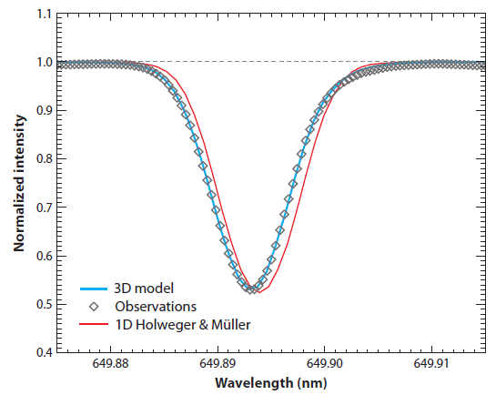
太阳内部结构的探测——光谱
太阳的元素组成：
太阳光谱分析：
谱线的拟合——辐射流体动力学大气模型
Z/X=0.0245, Grevesse & Noel 1993
Z/X=0.0229, Grevesse & Sauval, 1998
Z/X=0.0181, Asplund et al., 2009
Z/X=0.0189, Asplund et al., 2021
陨石元素组成 (Lodders et al. 2009)：非挥发性元素（除H, He, C, N, O, Ne）

Slide 15
太阳内部结构的探测——光谱
太阳的锂铍丰度：
陨石元素组成 (Lodders et al. 2009)：A(Li)=3.26(5), A(Be)=1.30(3)
太阳光谱分析 (Asplund et al. 2009)：A(Li)=1.05(10), A(Be)=1.38(9)
锂损耗机制：
锂损耗时标 1 Gyr
对应的反应温度 2.5Mk
对流区底部温度2.2Mk
铍：与锂类似，反应温度3Mk
探测太阳内部的混合过程

Slide 16
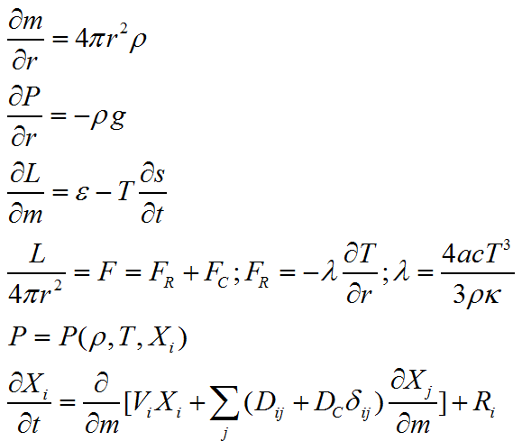
太阳结构演化模型——基本理论
恒星演化基本理论
球对称
流体静力学平衡
能量：核反应，膨胀收缩
元素演化：
核反应
对流
微观扩散
未包含标准物理过程：
非局地对流、转动、磁场、星风、吸积

Slide 17
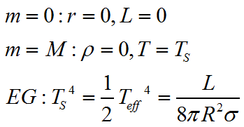
太阳结构演化模型——基本理论
恒星演化基本理论
初始条件：气体云自引力收缩，在恒星即将形成时，给定总质量和元素组成，均匀的初始内部，均匀的收缩速率
边界条件：
模型参数：恒星质量，初始元素组成，对流模型参数

Slide 18
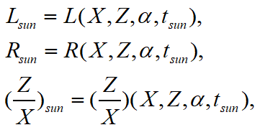
太阳结构演化模型——基本理论
标准太阳模型：
当前年龄太阳内部结构的标准理论模型
构建方式，参数定标：
标准太阳模型依赖表面 Z/X 的观测结果
重元素作用：EOS，热核反应 CNO 循环（<2%），不透明度

Slide 19
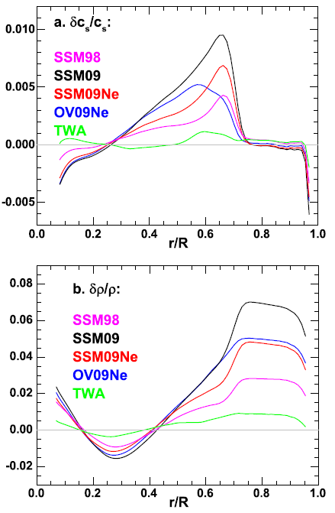
太阳结构演化模型——当前状况
标准太阳模型 vs. 观测 (Zhang et al., 2019)：
 | GS98 | A09 | A09Ne | Sun
Z/X | 0.0229 | 0.0181 | 0.0188 | 0.0188(12)
Ys | 0.2453 | 0.2381 | 0.2405 | 0.2485(35)
Rbc | 0.7152 | 0.7239 | 0.7207 | 0.713(1)
A(Li) | 2.44 | 2.73 | 2.60 | 1.05(10)
pp/1e10 | 5.96 | 6.00 | 5.99 | 5.97(3)
pep/1e8 | 1.45 | 1.46 | 1.46 | 1.45(1)
hep/1e3 | 8.01 | 8.19 | 8.15 | 19(10)
Be/1e9 | 4.91 | 4.63 | 4.70 | 4.80(24)
B/1e6 | 5.35 | 4.74 | 4.89 | 5.16(10)
N/1e8 | 2.86 | 2.18 | 2.21 | (5.7-8.6)e8
O/1e8 | 2.14 | 1.59 | 1.62
F/1e6 | 5.30 | 3.47 | 3.55

Slide 20
太阳结构演化模型——当前状况
当前标准太阳模型存在的问题：
对流区深度、氦丰度、内部声速和密度与日震学反演存在严重偏差
太阳丰度问题（太阳模型问题）
Bahcall, Serenelli & Basu, 2006,
Serenelli et al., 2009
太阳锂丰度损耗问题
新增问题：CNO 中微子流量低于观测

Slide 21
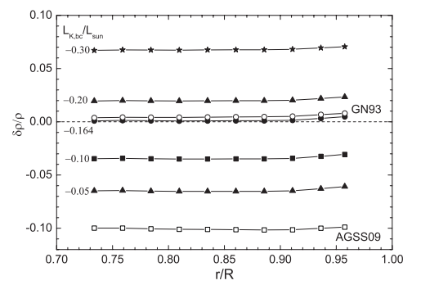
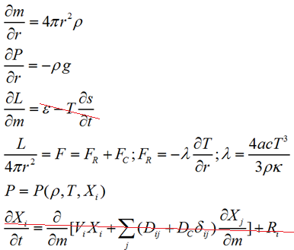
太阳结构演化模型——当前状况
太阳对流区模型 (Zhang 2014)

Slide 22
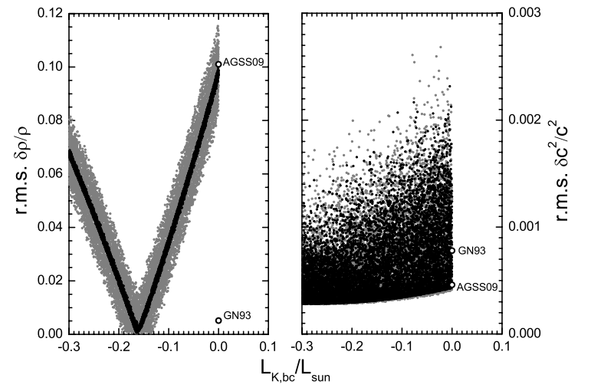
太阳结构演化模型——当前状况
对流区底部需要的 向内动能流/不透明度增幅 为 13 % ~ 20%
该结果只与不透明度和对流模型有关，与其他因素无关

Slide 23
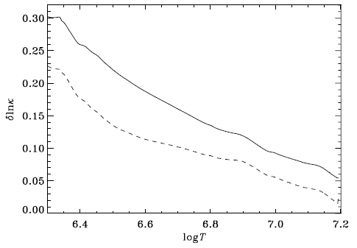
不确定因素——输入物理
不透明度：粒子对光子的吸收散射，决定恒星内部的温度结构
人为提高不透明度：
对流区底部15-20%，太阳内核2-5%
则可以把A09太阳模型改进至GS98模型的水平
Serenelli et al., 2009 , ApJL, 705, 123
Christensen-Dalsgaard & Houdek 2010, ApSS, 328, 51

Slide 24
不确定因素——输入物理
不透明度主流模型的差异: OPAL vs. OP
OP: Badnell et al., 2005, MNRAS, 360, 458
(OP-OPAL)/OP

Slide 25
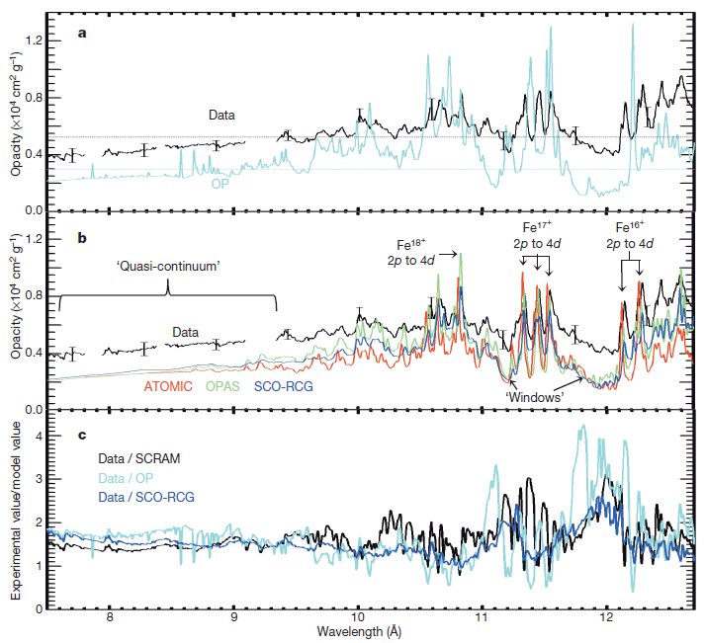
不确定因素——输入物理
太阳对流区底部 Fe 不透明度实验， Baily et al. 2015, Nature, 517, 56
Fe不透明度测量值比理论值高40%-300%
对流区底部，不透明度提高约7%

Slide 26
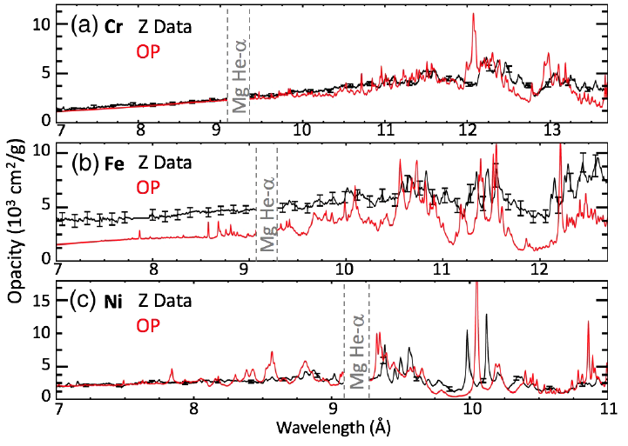
不确定因素——输入物理
太阳对流区底部不透明度实验 Cr, Fe, Ni
Nagayama et al., 2019, PRL, 122, 235001
Cr和Ni的不透明度测量与理论相符
大幅提高不透明度的可能性下降

Slide 27
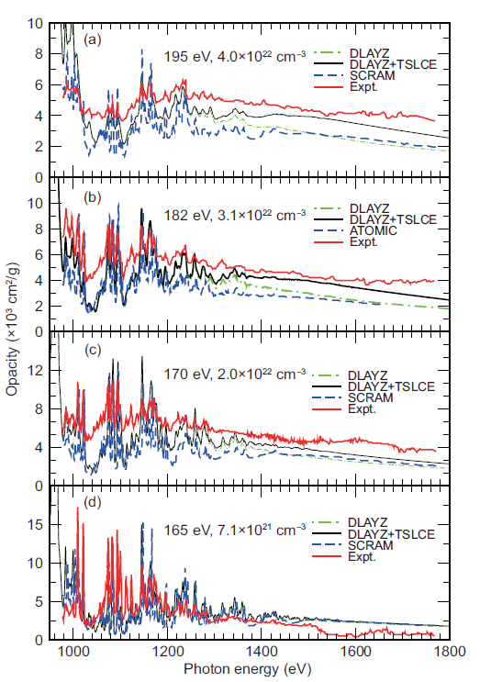
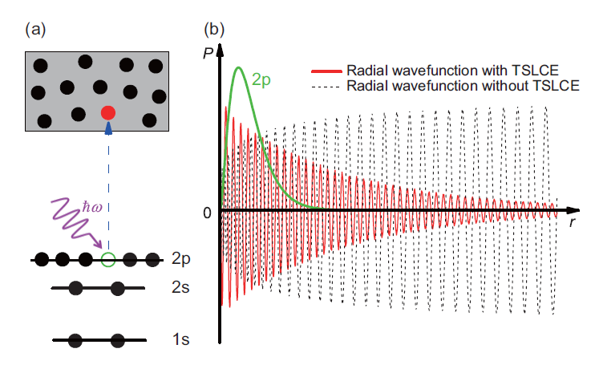
不确定因素——输入物理
电子局域化增强不透明度
Zeng et al., 2022, SCPMA, 65, 233011

Slide 28
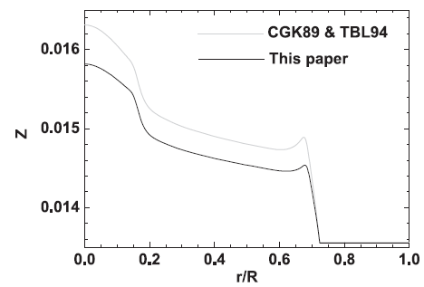
不确定因素——输入物理
微观扩散：
受重力和温度梯度影响，H 趋于往恒星表面漂浮，重的元素向内部沉淀
影响太阳内部重元素分布
当前模型：气体扩散理论， Burgers 方程
Cox et al., 1989
Thoul et al., 1994
Zhang, 2017
依赖的物理：需要粒子势场分布计算散射角
当前模型：截断库伦势、屏蔽库伦势

Slide 29
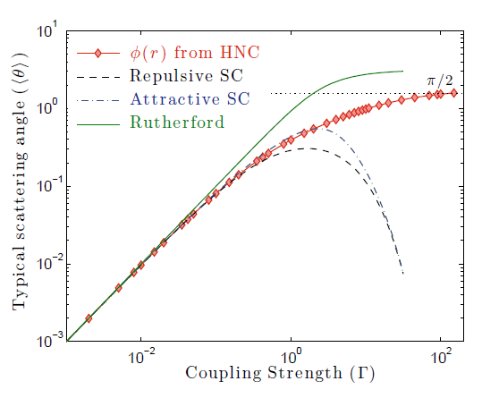
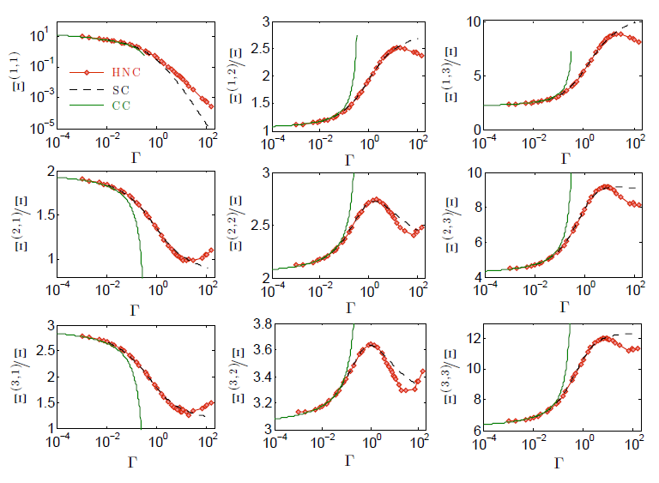
不确定因素——输入物理
库伦模型与分子动力学模拟的对比
Baalrud, S. D., & Daligault, J. 2013, PhRvL, 110, 235001; 2014, Phys. Plasmas, 21, 055707

Slide 30
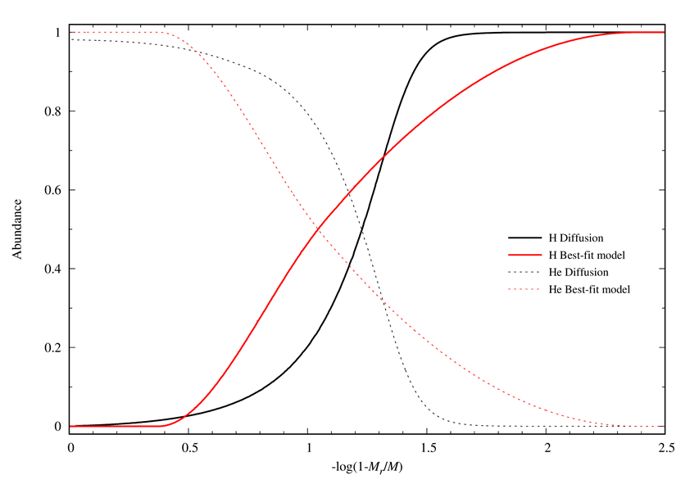
不确定因素——输入物理
其他恒星的微观扩散探测
白矮星星震学
J111215.82+111745.0
星震学测定氦白矮星的氢氦界面丰度轮廓
Su & Li, 2023, ApJ, 943, 113

Slide 31
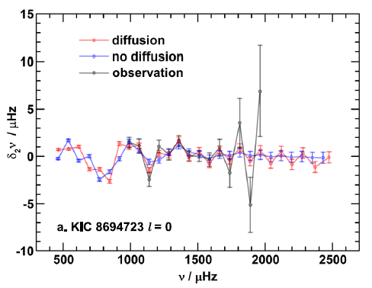
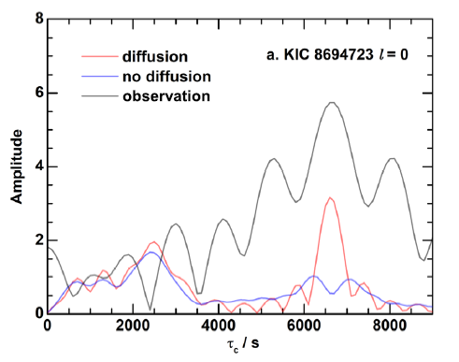
不确定因素——输入物理
其他恒星的微观扩散探测
类太阳星星震学 (Wang & Zhang, 2023)
p-模式振动频率的二阶差分探测微观扩散，一些恒星表现出明显强于模型的微观扩散信号

Slide 32
不确定因素——非标准物理过程
除了不透明度和微观扩散，非标准物理过程：
目前，某些真实存在的较复杂的物理过程还没有被广泛认可的理论模型，故而在标准太阳模型中未考虑，如非局地对流、转动、吸积和星风等。
非标准物理过程的效果：
非局地对流：对流超射、比对流区更大范围的传热和物质混合
转动：较差转动引起的额外的剪切混合
吸积：恒星早期从原行星盘吸取物质，丰度可能不同
星风：恒星外层物质逃逸——物质损失，各元素的逃逸速度不同

Slide 33
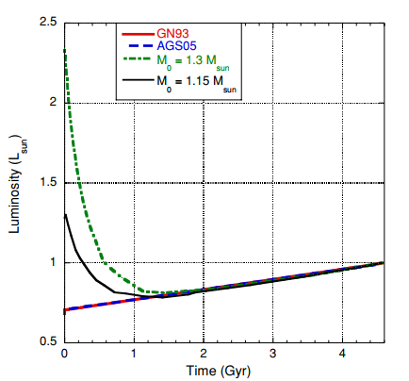
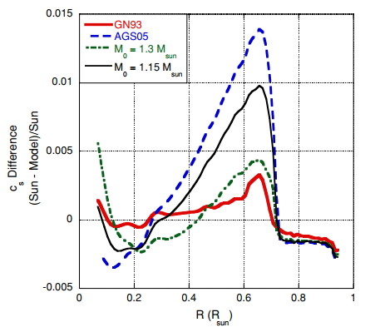
不确定因素——非标准物理过程
非标准物理过程：强烈星风 (Guzik & Mussack, 2010)
特点：声速偏差降低，但 Li 全部损耗，大量星团中太阳质量恒星的 Li 丰度观测不支持

Slide 34
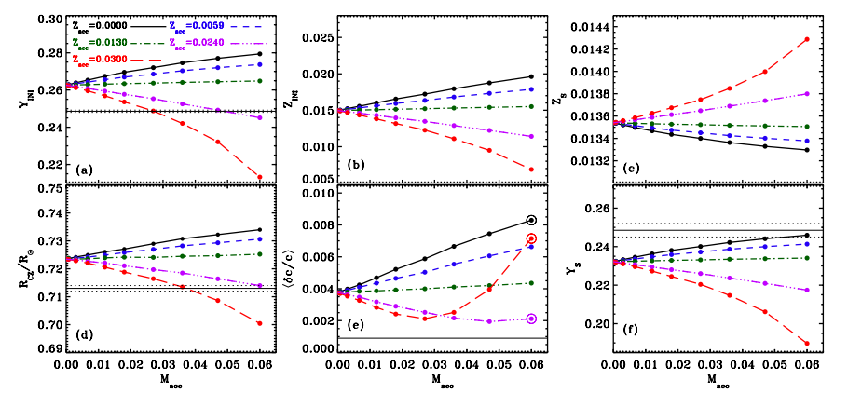
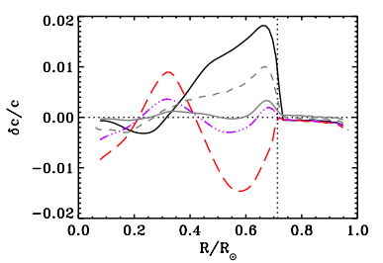
不确定因素——非标准物理过程
吸积，Serenelli et al. 2011

Slide 35
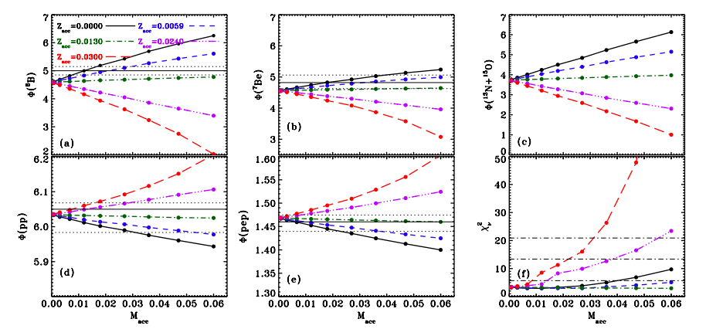
不确定因素——非标准物理过程

Slide 36
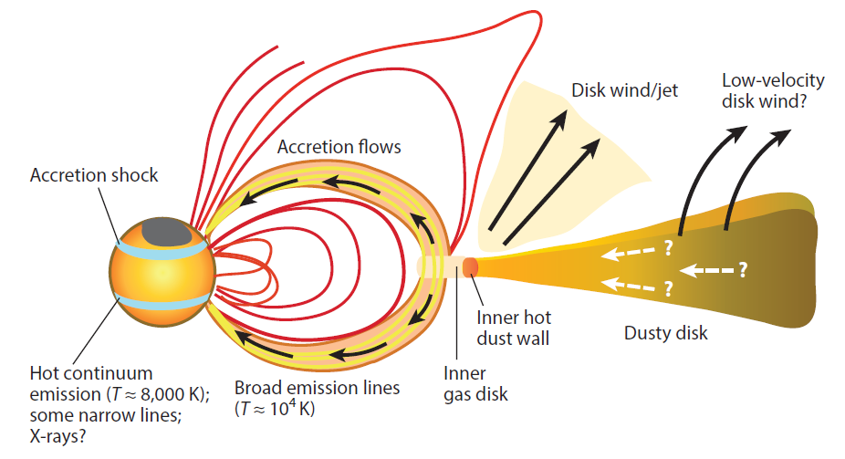
不确定因素——非标准物理过程
吸积、太阳风、非局地对流的组合效果
Zhang, Li, & Christensen-Dalsgaard, 2019, ApJ, 881, 103
吸积模型：主序前吸积的普遍性
Hartmann, Herczeg & Calvet, 2016, ARAA, 54, 135
磁球吸积，
假设：电离能效应可能导致贫氦吸积

Slide 37
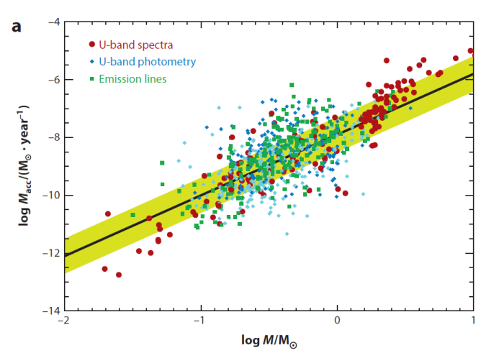
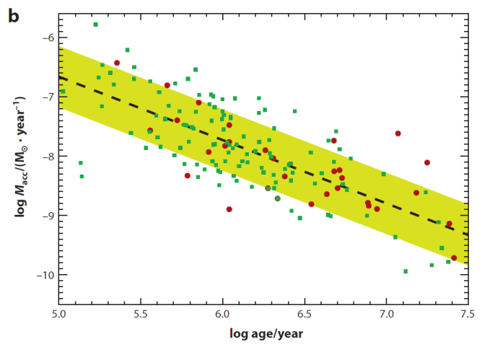
不确定因素——非标准物理过程
吸积率

Slide 38
不确定因素——非标准物理过程
对流超射模型 (e.g., Xiong, 1985, A&A, 150, 133; Canuto, 1998, ApJ, 508, 767):
对流超射物质混合模型 (Zhang, 2013, ApJS, 205, 18)：
简化模型：
参数定标（满足日震学和观测锂丰度要求）

Slide 39
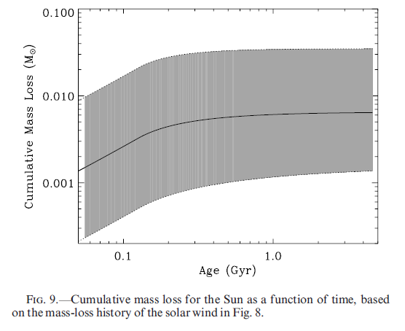
不确定因素——非标准物理过程
太阳风
物质损失：10⁻³-10⁻²M_{sun}
Wood et al., 2002, ApJ, 574, 412
太阳风组成观测值：
n_He / n_H = 4%, n_He / n_H = 8% in CZ
原因：电离能效应
效果：对流区内氦丰度增加10⁻²量级

Slide 40
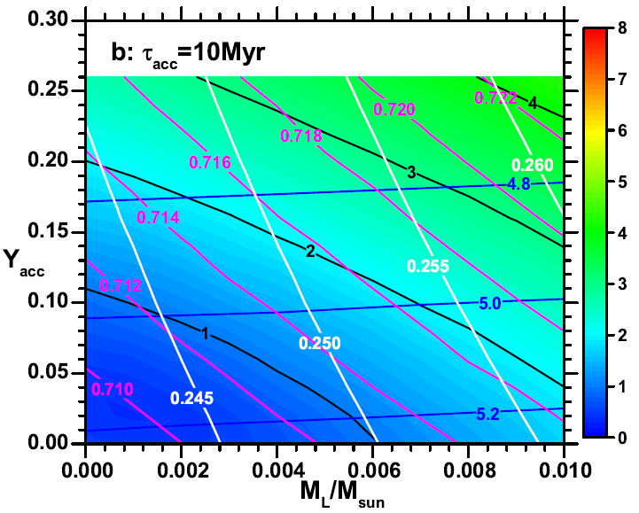
不确定因素——非标准物理过程
计算结果：
颜色——声速偏差*1000
白——表面氦丰度（0.2485(35)）
紫——对流区底部位置（0.713）
蓝——B8中微子流*1e-6（5.16）
吸积持续时间10Myr

Slide 41
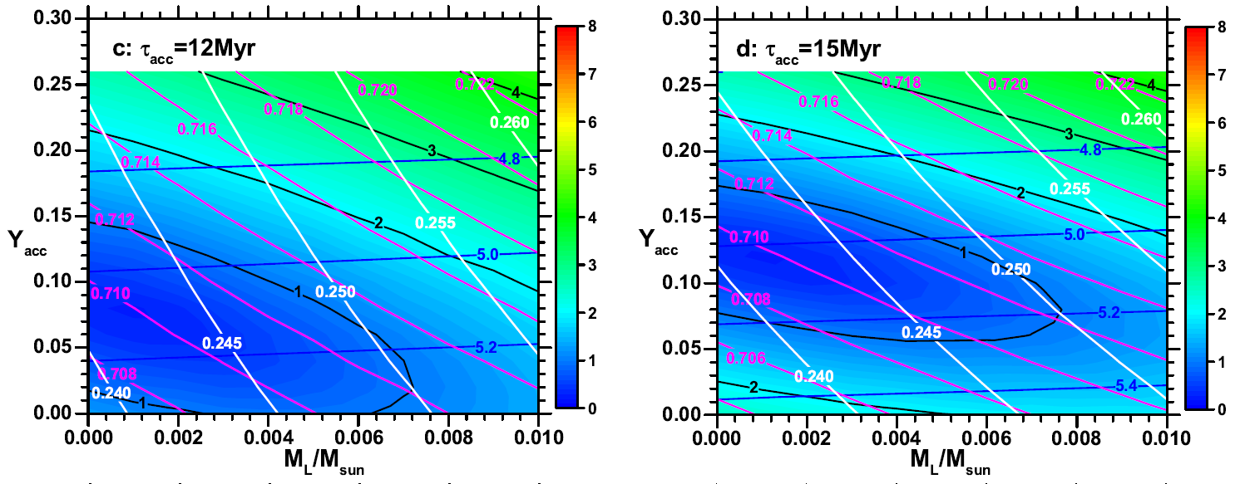
不确定因素——非标准物理过程

Slide 42
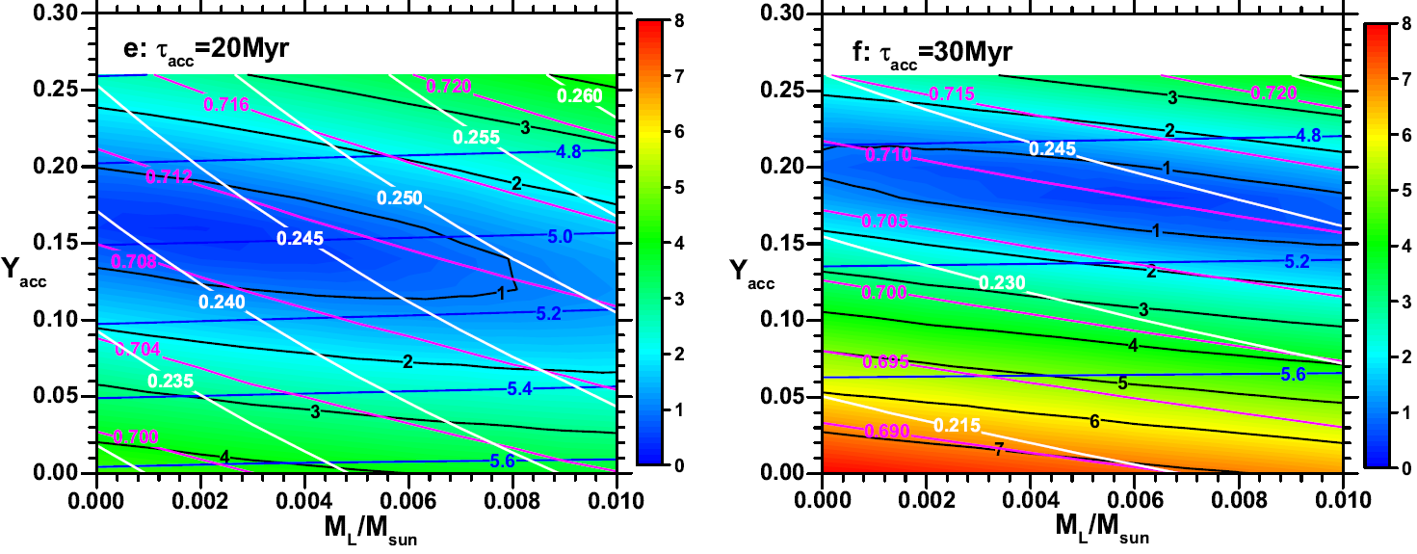
不确定因素——非标准物理过程

Slide 43
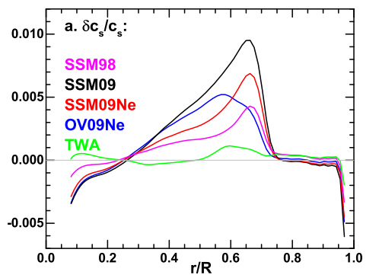
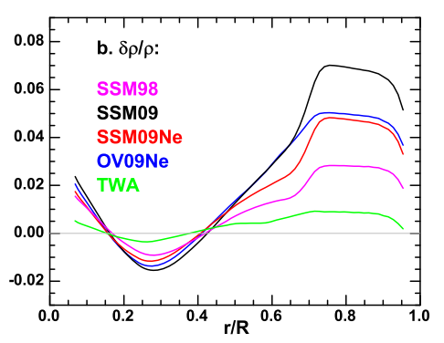
不确定因素——非标准物理过程
1

Slide 44
不确定因素——非标准物理过程
 | GS98 | SSM09Ne | TWA | the Sun
(Z/X)_{S} | 0.0229 | 0.0188 | 0.0188 | 0.0188(12)
R_{BC} | 0.7152 | 0.7207 | 0.7110 | 0.713 (1)
Y_{S} | 0.2453 | 0.2405 | 0.2450 | 0.2485(35)
A(Li) | 2.44 | 2.60 | 0.82 | 1.05(10)
pp/10¹⁰ | 5.96 (0.5%) | 5.99 (0.5%) | 5.98 (0.5%) | 5.97 (0.5%)
pep/10⁸ | 1.45 (0.9%) | 1.46 (0.9%) | 1.47 (0.9%) | 1.45 (0.9%)
⁷Be/10⁹ | 4.91 (6%) | 4.70 (6%) | 4.84 (6%) | 4.80 (5%)
⁸B/10⁶ | 5.35 (12%) | 4.89 (12%) | 5.13 (12%) | 5.16 (2%)
CNO/10⁸ | 5.15 (12%) | 3.87 (15%) | 3.88 (15%) | 6.6 (5.7-8.6)

Slide 45
不确定因素——非标准物理过程
转动 + 增强微观扩散 + 对流超射
Yang, 2016, 2019, 2022

Slide 46
讨论
问题盘点：
太阳内部声速偏低：不透明度、对流、转动、吸积
对流区深度偏浅：不透明度、对流
表面氦丰度偏低
Li 丰度偏高：对流区底部额外混合（对流超射、转动）
CNO 中微子流量偏低：重元素

Slide 47
讨论
 | 对流超射 | 增强不透明度 | 增强微观扩散 | 转动混合 | 吸积 | 太阳风
合理性 | Y | ? | ? | Y | ? | Y
对流区结构 | Y | Y | - | - | - | -
声速 | Y | Y | Y | - | Y | -
对流区深度 | Y | Y | Y | N | Y | -
He 丰度 | N | Y | N | Y | Y | Y
Li 丰度 | Y | - | - | Y | - | -
CNO中微子 | - | - | Y | - | ? | -

Slide 48
未来发展 —太阳中微子探测
改进太阳 CNO 核反应中微子测量
意义：
中心重元素丰度
关联物理：
表面组成测定、微观扩散、对流、吸积

Slide 49
未来发展 —太阳 g- 模式振动
太阳 g- 模式振动

Slide 50
未来发展 —太阳 g- 模式振动
太阳 g- 模式振动——模型频率/uHz
l=1
l=2
 | n=-1 | n=-2 | n=-3 | n=-4 | n=-5
AGSS09Ne(Low-Z) | 257.98 | 187.12 | 149.94 | 124.82 | 106.63
GS98(High-Z) | 259.14 | 188.21 | 150.72 | 125.50 | 107.22
TWA | 261.54 | 190.40 | 152.43 | 126.85 | 108.37
 | n=-1 | n=-2 | n=-3 | n=-4 | n=-5
AGSS09Ne(Low-Z) | 292.81 | 252.23 | 218.57 | 190.36 | 166.88
GS98(High-Z) | 293.65 | 253.07 | 219.34 | 191.12 | 167.73
TWA | 295.92 | 254.99 | 221.23 | 193.05 | 169.44

Slide 51
未来发展 —太阳 g- 模式振动
太阳 g- 模式振动
意义：
太阳内核结构
潜在探测方式：
空间引力波
太阳中微子

Slide 52
未来发展 —太阳 g- 模式振动
太阳中微子流量探测 g- 模式振动
理论依据：g- 模式振动引起太阳内部温度密度发生周期性变化，造成核反应速率和中微子流量的周期性变化，

Slide 53
未来发展 —太阳 g- 模式振动
1

Slide 54
谢谢！

